Slide 1
Unidad Especial
Regula Tu Barrio
#RegulaTu Barrio

Slide 2
ASENTAMIENTO HUMANO DE HECHO Y CONSOLIDADO DE INTERÉS SOCIAL DENOMINADO:
“ISABELITA”
PARROQUIA CALDERÓN
#RegulaTu Barrio

Slide 3
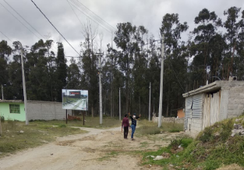
ASENTAMIENTO HUMANO DE HECHO Y CONSOLIDADO DE INTERÉS SOCIAL DENOMINADO:
“ISABELITA”
ADMINISTRACIÓN ZONAL: CALDERÓN - PARROQUIA: CALDERÓN
INFORMACIÓN DEL ASENTAMIENTO
AÑOS DE ASENTAMIENTO | 8 Años | CONSOLIDACIÓN ACTUAL: | 52,17%
NÚMERO DE LOTES: | 23 | POBLACIÓN BENEFICIADA: | 99 Hab.
ZONIFICACIÓN ACTUAL: |  | A9(A1003-35)
LOTE MÍNIMO: |  | 1000 m2
FORMA DE OCUPACIÓN DEL SUELO: |  | (A) Aislada
USO PRINCIPAL: |  | (RU2) Residencial Urbano 2
CLASIFICACIÓN DEL SUELO: |  | (SU) Suelo Urbano
INFORMES DE RIESGOS: |  | Informe Nro.I-008-EAH-AT-DMGR-2021 de fecha 8 de abril de 2021: “Para el proceso de regularización de tierras se considera el nivel de riesgos frente a movimientos en masa, ya que representan el fenómeno más importante para la posible pérdida del terreno, en tal virtud se considera que: Movimientos en masa: el AHHYC “Isabelita” en general presenta un Riesgo Bajo Mitigable para todos lotes frente a deslizamientos .”
Área Útil de Lotes: |  | 8.055,22 | m2 | Derechos y Acciones
Área verde y de equipamiento: |  | 424,63 | m2
Área de vías |  | 785,88 | m2
Área bruta del terreno(Área Total) |  | 9.265,73 | m2 | UERB-AZCA
Obras de Infraestructura a Ejecutarse: |  | Obras Civiles a Ejecutarse:
Agua Potable | 60 % | Calzada | 100 %
Alcantarillado | 40 % | Aceras | 100 %
Energía Eléctrica | 70 % | Bordillos | 30 %
#RegulaTu Barrio

Slide 4
ASENTAMIENTO HUMANO DE HECHO Y CONSOLIDADO DE INTERÉS SOCIAL DENOMINADO:
“ISABELITA”
ADMINISTRACIÓN ZONAL: CALDERÓN - PARROQUIA: CALDERÓN
ÁREAS VERDES CERCANAS AL ASENTAMIENTO
ASENTAMIENTO
ESTADIO DE SAN JUAN
DISTANCIA 1,1 km
200m
E
#RegulaTu Barrio

Slide 5
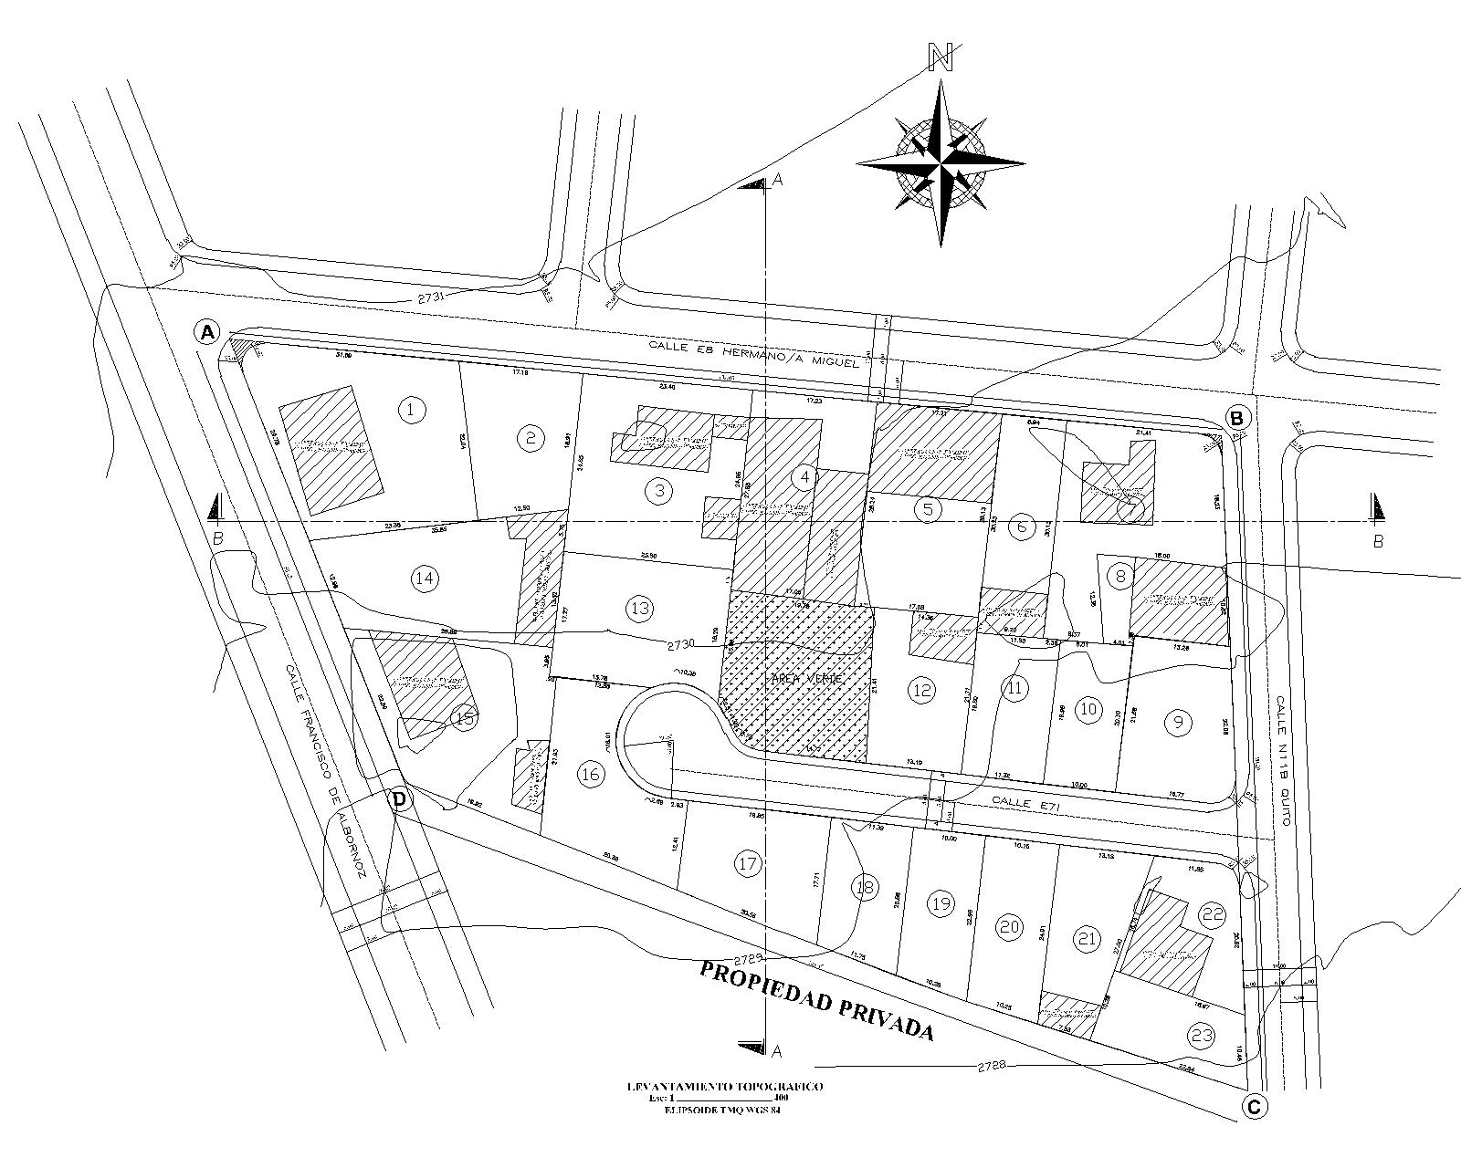
ASENTAMIENTO HUMANO DE HECHO Y CONSOLIDADO DE INTERÉS SOCIAL DENOMINADO:
“ISABELITA”
ADMINISTRACIÓN ZONAL: CALDERÓN- PARROQUIA: CALDERÓN
CAMBIO DE ZONIFICACIÓN
Zonificación: | A9(A1003-35)
Lote mínimo: | 1000 m2
Forma de ocupación del suelo: | (A) Aislada
Uso de suelo: | (RU2) Residencial Urbano 2
Clasificación del suelo: | (SU) Suelo Urbano
Cambio de zonificación: | APLICA (SI – NO) | Zonificación: | D3(D203-80)
 | Si | Lote mínimo: | 200 m2
 |  | Forma de Ocupación: | (D) Sobre línea de fábrica
 |  | Uso del suelo: | (RU2) Residencial Urbano 2)
Cambio de clasificación del suelo: | NO | (SU) Suelo Urbano
CALLE E7I
#RegulaTu Barrio

Slide 6
ASENTAMIENTO HUMANO DE HECHO Y CONSOLIDADO DE INTERÉS SOCIAL DENOMINADO:
“ISABELITA”
ADMINISTRACIÓN ZONAL: CALDERÓN- PARROQUIA: CALDERÓN
PLANO DEL ASENTAMIENTO
MACRO-LOTE
CALLE E7I
AREA VERDE
CALLE E7I
#RegulaTu Barrio

Slide 7
ASENTAMIENTO HUMANO DE HECHO Y CONSOLIDADO DE INTERÉS SOCIAL DENOMINADO:
“ISABELITA”
ADMINISTRACIÓN ZONAL: CALDERÓN- PARROQUIA: CALDERÓN
SI EXISTEN LOTES POR EXCEPCIÓN
LOTE N° | ÁREA m²
1 | 671,97
2 | 300,00
3 | 582,15
4 | 478,72
5 | 483,04
6 | 274,87
7 | 493,33
8 | 196,64
9 | 323,59
10 | 201,60
11 | 225,76
12 | 297,55
13 | 400,00
14 | 499,25
15 | 550,05
16 | 346,86
17 | 300,00
18 | 218,17
19 | 218,17
20 | 241,97
21 | 265,89
22 | 276,07
23 | 209,57
LEYENDA
1 | LOTES POR EXCEPCIÓN
8
#RegulaTu Barrio

Slide 8
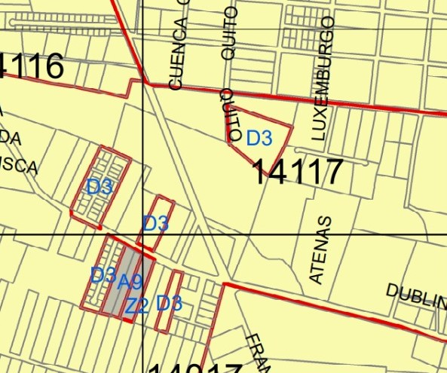
ASENTAMIENTO HUMANO DE HECHO Y CONSOLIDADO DE INTERÉS SOCIAL DENOMINADO:
“ISABELITA”
ADMINISTRACIÓN ZONAL: CALDERÓN- PARROQUIA: CALDERÓN
PLAN METROPOLITANO DE ORDENAMIENTO TERRITORIAL/ POMT
CALLE E7I
(RU2) Residencial Urbano 2
#RegulaTu Barrio

